Slide 1
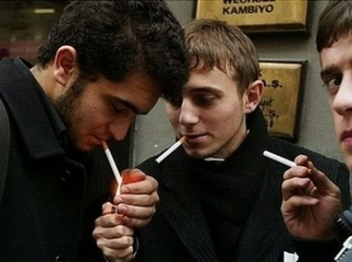
Вплив куріння на репродуктивне здоров”я і статеві відносини

Slide 2
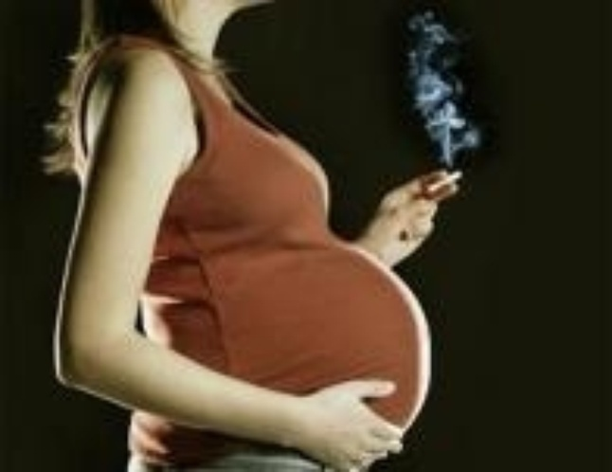
Жінка і куріння: загальні дані
Аналіз даних 20-річного моніторування поширеності паління серед жінок, проведеного Інститутом кардіології АМН України, зламав традиційне уявлення про тютюнопаління як суто чоловічу проблему в Україні і показав, що частота цього фактора в різних вікових групах жінок збільшилася в 3-4 рази. Загалом у даний час майже кожна п'ята жінка віку 20-59 років, що живе в місті, є активним курцем, у той час як наприкінці 70-х років курила кожна двадцята. Негативна тенденція до збільшення цього показника серед жінок супроводжується збільшенням інтенсивності куріння: переважають жінки, що викурюють щодня до 10 цигарок (60,7%). Починаючи з 30-річного віку, кожна третя жінка викурює щодня від 10 до 20 сигарет. Більше пачки на день викурюють 6-7% жінок віком 20-49 років і 15% жінок віком 50-59 років.Одним з несприятливих факторів паління серед жінок репродуктивного віку є продовження паління під час вагітності. Анкетування жінок-курців показало, що 29,7% з них, зменшивши кількість цигарок, продовжували курити в першу половину вагітності, а 5% - до пологів.
Помітною рисою курців-жінок є більш пізній вік початку паління порівняно з чоловіками. У жінок початок куріння зумовлений бажанням активно, усвідомлено долучитися до паління. Серед причин початку куріння, при анкетуванні найбільше названо стресові ситуації, пов'язані з роботою, конфлікти в особистому житті; 15,3% жінок вважають, що паління допомагає їм у створенні іміджу сучасної жінки, 12% - розглядають його, як фактор, що допомагає подолати самотність, сприяє комунікабельності, 12,2% не змогли сформулювати конкретну причину.

Slide 3
Вплив куріння на репродуктивну систему
Жінки, які палять, частіше страждають непліддям.
Ризик кровотечі і спонтанного аборту під час вагітності вищий, ніж у жінок, які не палять.
Менопауза (припинення циклічної діяльності яйників) швидше настає у жінок, які палять. Відповідно, жінки, які палять, старіють швидше.
Схильність до тромбоутворень і ризику розвитку тромбоемболій на фоні прийому комбінованих пероральних контрацептивів значно вищий у жінок, які палять, особливо після 35 років.

Slide 4
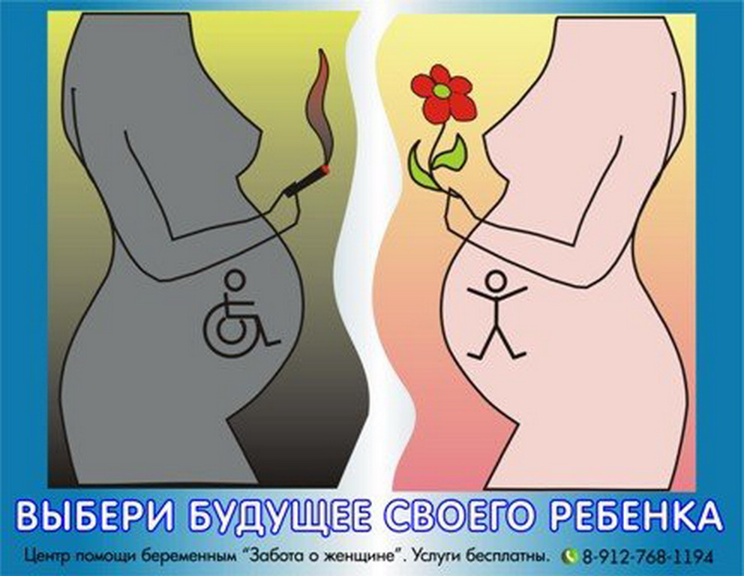
Вплив на розвиток плода
Існує дуже багато доказів того, що куріння до настання і під час вагітності шкідливе для дитини, оскільки погіршується транспортування кисню і поживних речовин. Причому, немає прямої залежності між кількістю викурених цигарок і їх шкідливістю.
Вчені з Мюнхенського Університету дослідили, що жінки, які планують вагітність, повинні відмовитись від куріння не тільки з метою профілактики перинатальної патології, недостатньої маси тіла при народженні, синдрому раптової смерті новонароджених, ризику виникнення бронхіальної астми, відставання в розумовому розвитку, але й для зниження ризику розвитку ожиріння у своїх дітей. Діти, матері яких курили під час вагітності, страждали ожирінням в два рази частіше. Окрім цього, у них було на 43% вище ймовірність мати надлишкову вагу, ніж у дітей, матері яких не курили. Ризик ожиріння і надлишкової ваги зростав в міру збільшення кількості цигарок, які випалювали вагітні матері. При цьому ця залежність зберігалась навіть після врахування таких важливих факторів, як освітній рівень батьків і тип вигодовування дитини.

Slide 5
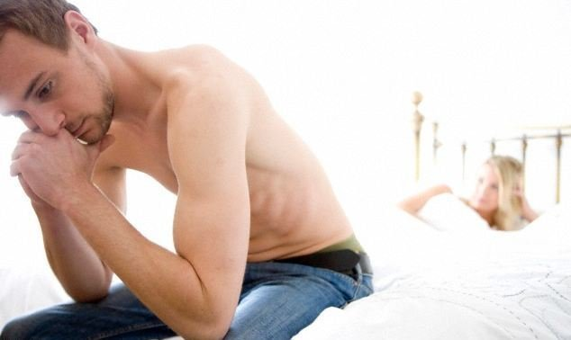
Вплив куріння на статеві відносини

Slide 6
Здоров”я чоловіків
Практично здатний безпосередньо впливати на функціонування чоловічого статевого члена. І часто, коли чоловік стикається з сексуальними проблемами, щоб ці проблеми виправити і поліпшити власну сексуальну функцію необхідно просто відмовитися від куріння.
На жаль, цей метод підходить далеко не всім чоловікам, причому, скоріше, за їх ліні або простого небажання боротися зі звичкою. Так чим же може бути чревате постійне вживання великих кількостей нікотину? Самим першим попередженням про небезпеку, що наближається, звичайно ж, є епізодичне відсутність ерекції.
Більш того, вже давно було доведено, що розвиток еректильної дисфункції - вважається основним передвісником розвитку інфаркту або інсульту. Обов'язково слід розуміти, що постійне куріння може призводити до істотного збільшення ризиків розвитку більшості небезпечних серцево-судинних патологічних станів або захворювань, які в свою чергу, також здатні в певний момент викликати імпотенцію.
Загалом-то, у зв'язку з цим спостереження сучасної статистики не здадуться вам занадто дивними або не зовсім правдою. Швидше такі спостереження здаються реальної, наближається небезпекою, з якою можна і потрібно боротися.

Slide 7
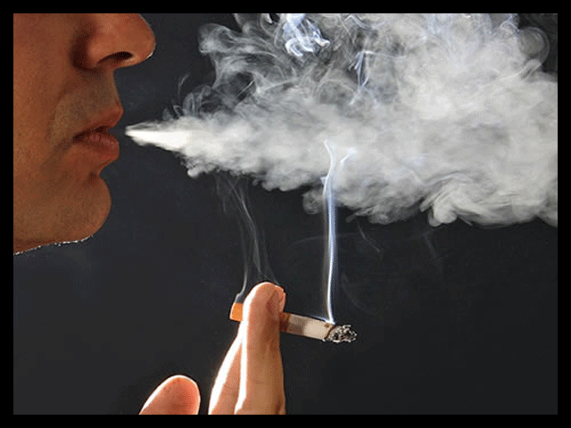
Сімейне життя
Іноді сім'ї розпадаються внаслідок проблем з зачаттям дитини, які так часто супроводжують курців.
Давайте тепер на хвилину задумаємося. Якщо чоловік викурює по кілька сигарет безпосередньо перед майбутньою статевою близькістю, він повинен готуватися до того, що незабаром куріння почне активно гальмувати його сексуальне збудження. Як наслідок може відбуватися досить різке ослаблення ерекції, що не на користь чоловікові.
На жаль все це веде тільки до єдиного результату - до серйозного конфлікту з коханою жінкою і до розвитку вкрай неприємних відчуттів виникають всередині себе самого.

Slide 8
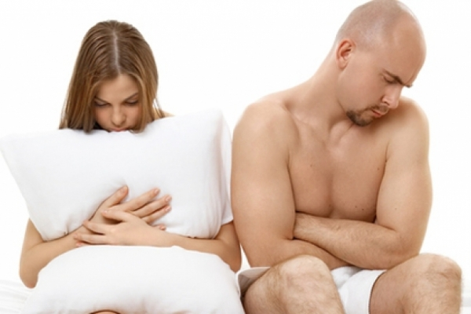
Зниження потенції при курінні відбувається зовсім не тільки у чоловіків, що досягли зрілого віку.
На жаль все вищеописане однозначно не обійде навіть самих молодих курців. Причому основною причиною цього є суттєвий судинозвужувальний ефект від впливу нікотину.
Дійсно нікотин негативно впливає на чоловічі кровоносні судини в цілому, в тому числі і на ті судини, які покликані забезпечувати повноцінність кровопостачання чоловічого статевого члена. Природно, що погана (неповноцінна) ерекція або навіть повна відсутність такий є наслідком викурювання буквально декількох сигарет безпосередньо перед планирующимися сексуальними відносинами.
На сьогодні було проведено безліч масштабних досліджень з метою з'ясування впливу куріння на потенцію. У ході таких досліджень експерти виявили, що у більшості курців практично постійно (непомітно для самого курця) знижується кровопостачання і кров'яний тиск у статевому члені. Що власне рано чи пізно, але все ж веде до повної, а в деяких випадках до часткової імпотенції.
Більш того було точно доведено, що існує абсолютно пряма залежність імпотенції від реальної тривалості стажу постійного куріння, і від загальної кількості викурених чоловіком сигарет за добу.

Slide 9
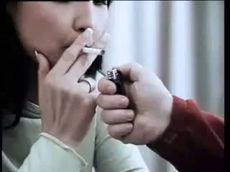

Slide 10
Проект підготувли учениці 9-А класу
Князєва Анастасія і Горковенко Юлія

